Slide 1
Operētājsistēmas
Draiveru instalēšana
Ilvars Mizniks

Slide 2
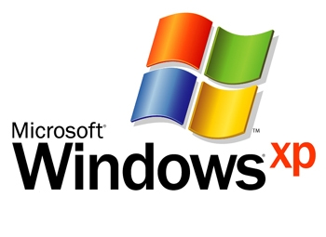

Aparatūras draiveri
Draiveri ir nelielas programmas,
kas nodrošina operētājsistēmas dialogu ar aparatūru ( arējām iekārtām )
Draiveris

Slide 3
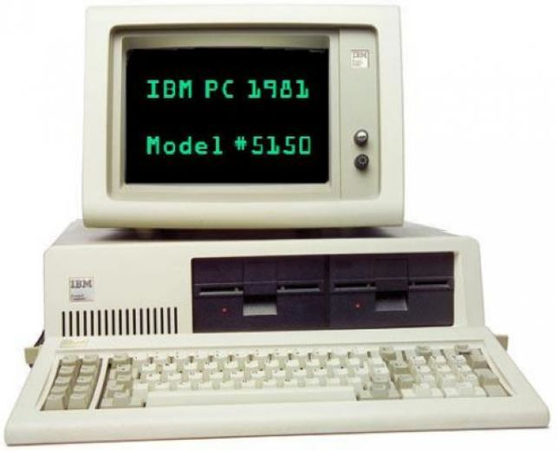
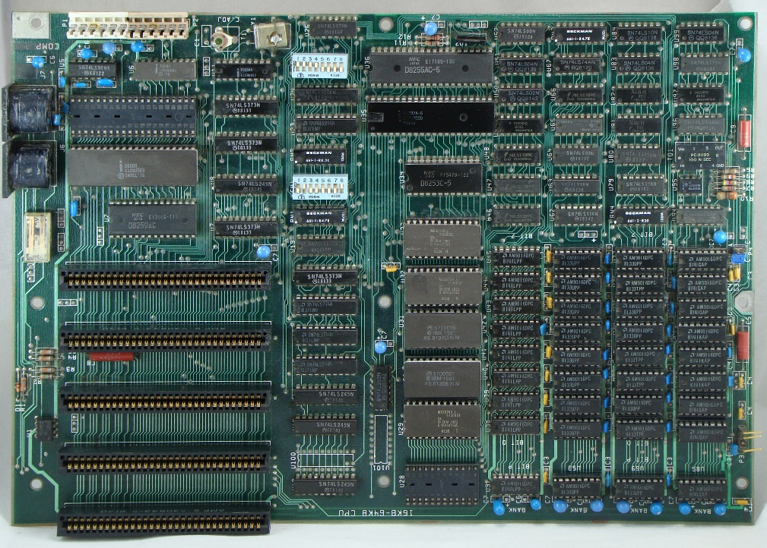
Mazliet vēstures [1]
IBM PC 1981. gads. Mātes plate. Daudz mikroshēmu un daudz slotu, kas parasti arī ir aizņemti. No firmas IBM viedokļa «ārējas iekārtas» ir viss tas, kas nav mātes plate. Tajā skaitā pat procesors !

Slide 4
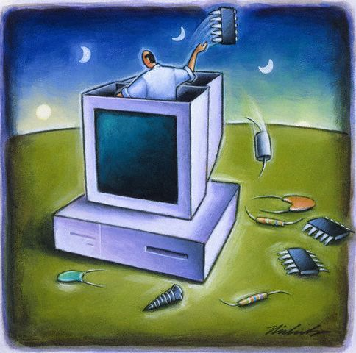
Mazliet vēstures [2]
90-tajos gados draiveru instalēšana aizņem diezgan daudz laika.
Mātes platē spraužamām kartēm un iekārtām, kas tiek iespraustas datora korpusā no ārpuses parasti nāk līdzi CD ar draiveriem.
Piemēram Windows 98 nemāk automātiski uzinstalēt USB flešus.

Slide 5
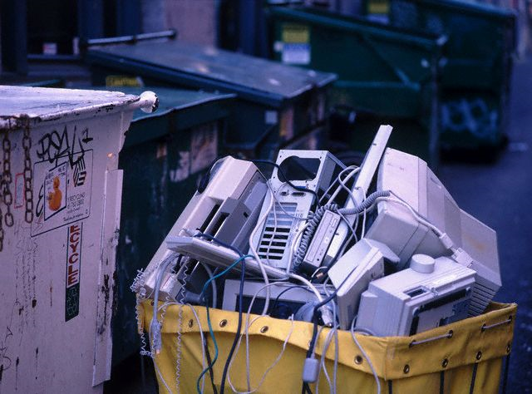
Aparatūras uzstādīšana

Slide 6
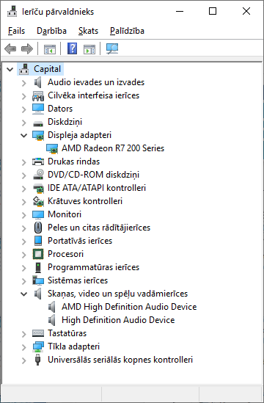
Aparatūras saraksts
Var atrast, nospiežot lapo peles pogu uz «Šis dators», pēc tam izvēloties «Rekvizītus» un
«Ierīču pārvaldnieku».
Mūsdienās ar lielu varbūtību OS pati atradīs visus vajadzīgos draiverus.
Sākumā meklē Windows instalācijas diskā. Ja neatrod, tad Windows 10 māk sameklēt draiverus internetā, atvilkt un uzinstalēt.

Slide 7
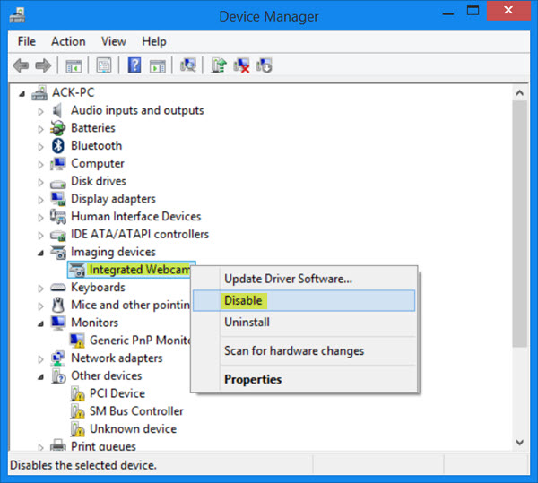
Bet ja nu OS draiveri neatrod ?
Ja draiveris nav atrasts ?
Gaidīt Windows Update.
Ar lielu varbūtību atradīs.
Izsaukt no «Ierīču pārvaldnieka» loga «Atjaunināt draiveri».
Noskaidrot mātes plates nosaukumu, piemēram «ASRock H370M Pro4».
Meklēt draiverus šai mātes platei internetā.

Slide 8
*.inf faili
Lai varētu sekmīgi uzinstalēt aparatūras draiveri, jābūt pieejamam atbilstošajam *.inf failam
*.inf fails satur detalizētu informāciju par:
  Uzstādāmo iekārtu
  Citu draivera failu nosaukumiem
  Mapēm, kurās jāveic instalēšana
  Nepieciešamajiem Windows Registry uzstādījumiem
  Draivera versiju

Slide 9
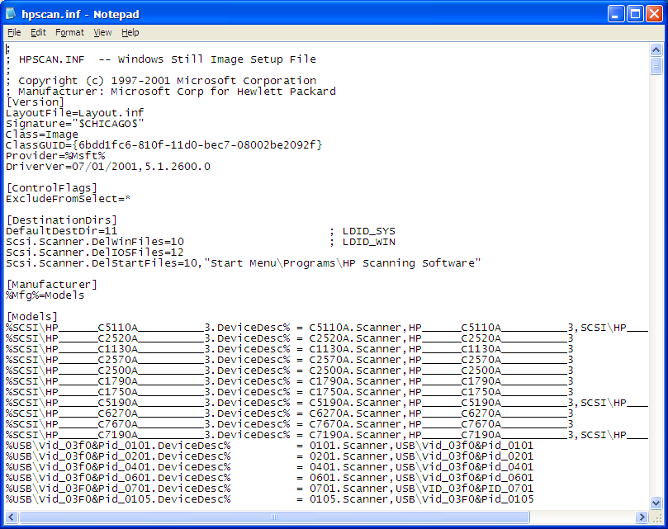
*.inf faila piemērs
Ar *.inf failiem
strādā operētāj-
sistēma
Parastam lietotājam
*.inf failu struktūra
nav jāpārzina

Slide 10
Vai tas ir viss ?
Esam panākuši, ka Device Manager rīkā viss ir kārtībā.
Izskatās, ka dzelži strādā pareizi.
Vai dators jau ir gatavs darbam, vairāk tiešām nekas nav jādara ?

Slide 11
Jautājumi un atbildes
... un citi komentāri

